Slide 1
Обеспечение инвалидам доступной и безопасной среды жизнедеятельности
Выполнила: Долицкая Мария 320 группа

Slide 2
Доступная среда - это физическое окружение, объекты транспорта, информации и связи, дооборудованные с учётом потребностей, возникающих в связи с инвалидностью, и позволяющая людям с ограниченными физическими возможностями вести независимый образ жизни. Реабилитация людей с ограниченными возможностями является не только актуальной проблемой для общества, но и приоритетным направлением государственной социальной политики.

Slide 3
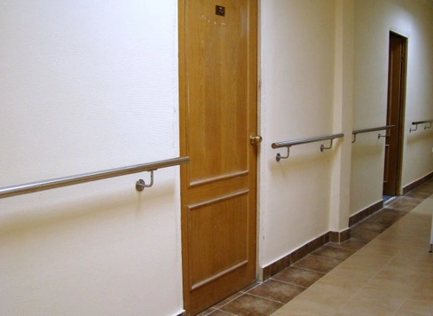
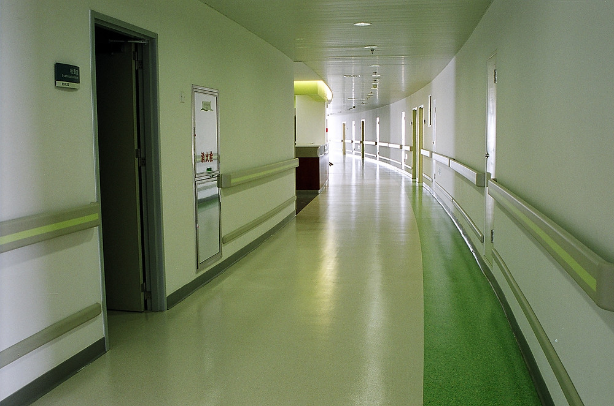
Все чаще в общественных учреждениях – торговых центрах, промышленных, офисных и других зданиях, а также местах, где предполагается посещение большого количества людей с ограниченными возможностями – больницах, органах социальной защиты, реабилитационных центрах, для маломобильных граждан устанавливают специальное оборудование, такое как поручни-отбойники.

Slide 4
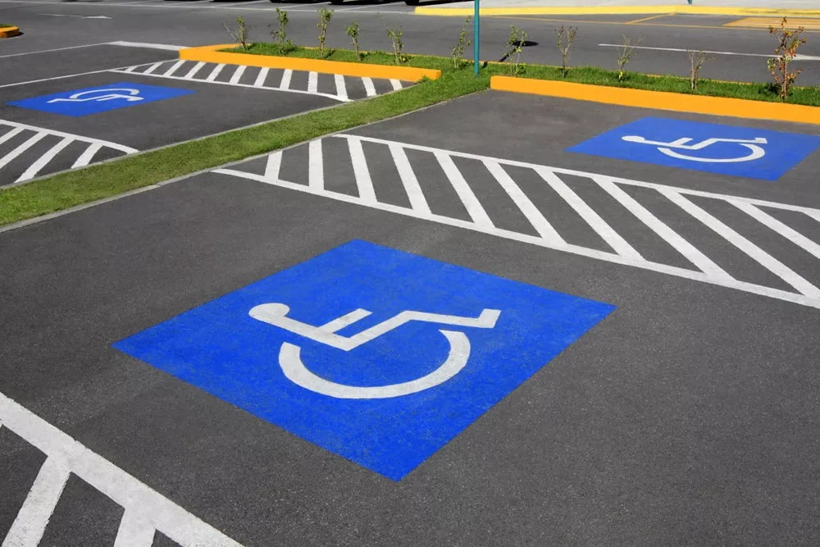
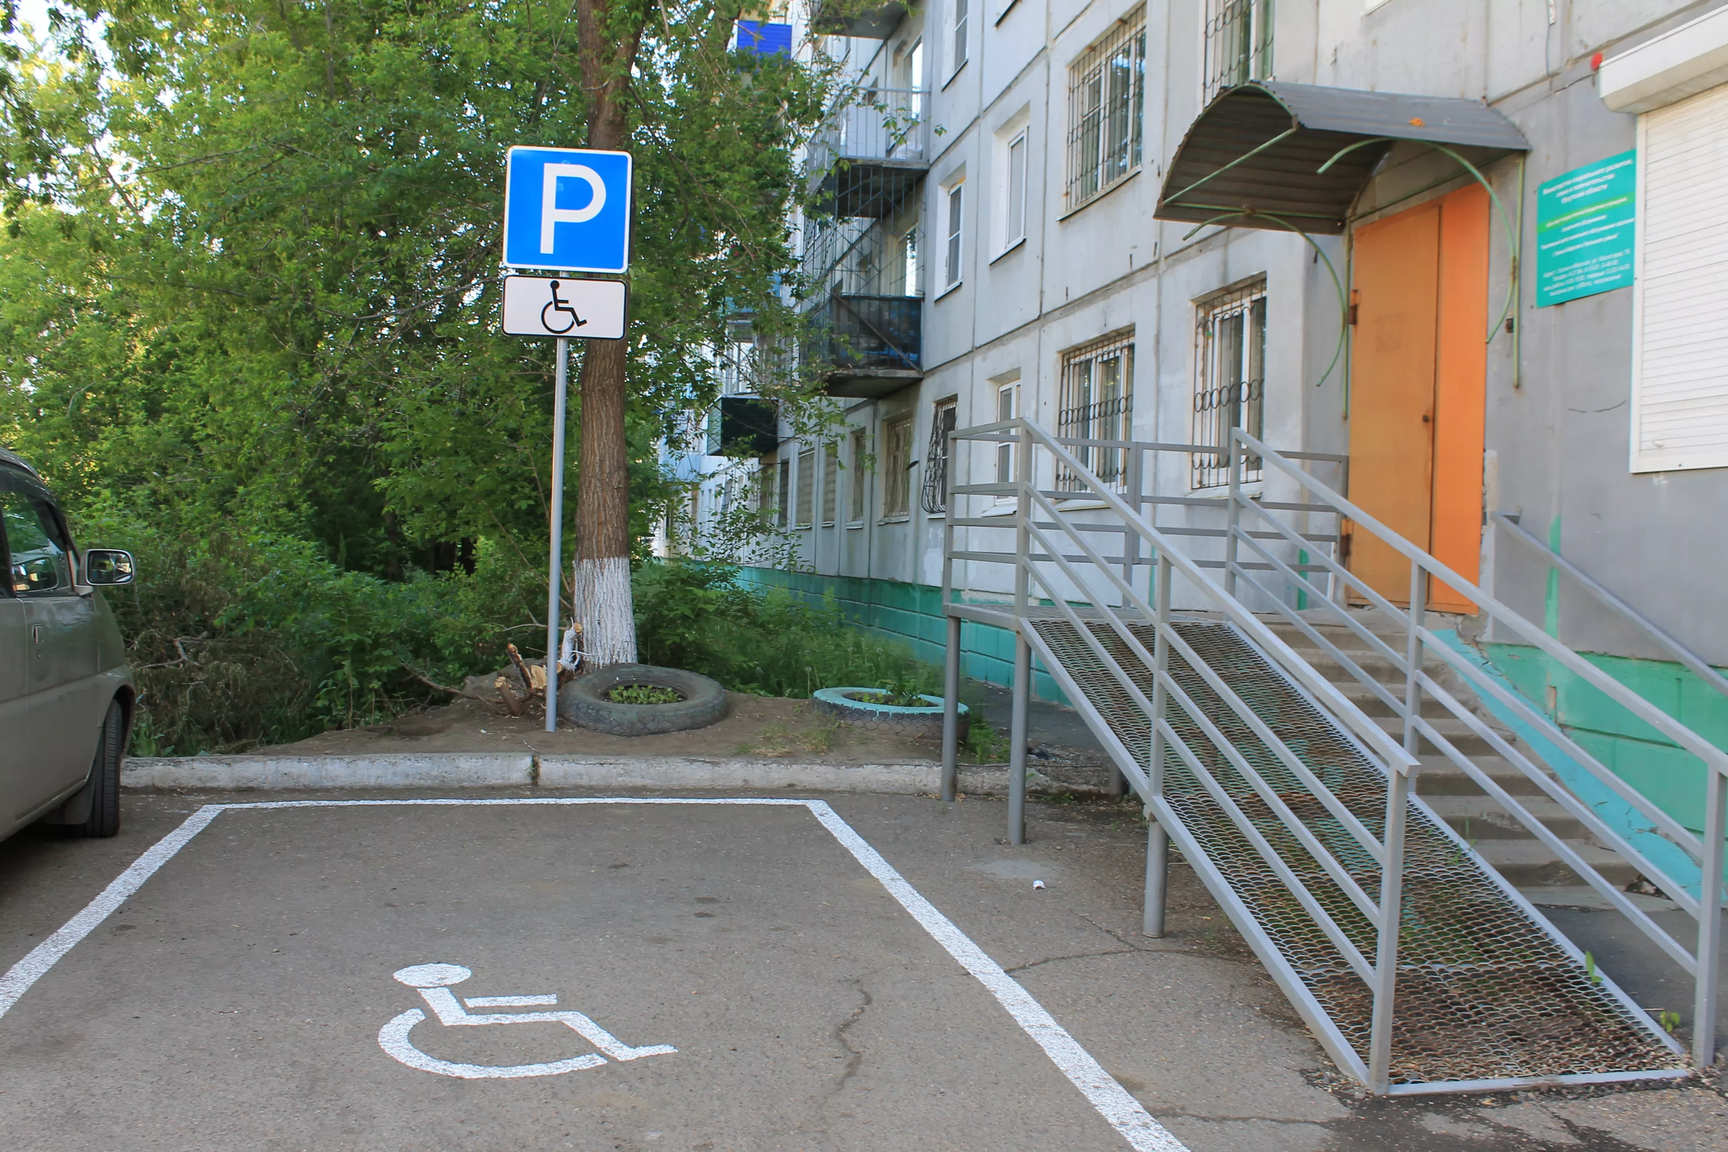
Прилегающая территория
Дорожная разметка совместно с вертикальными знаками предназначена для обозначения мест парковки автотранспорта инвалидов.

Slide 5
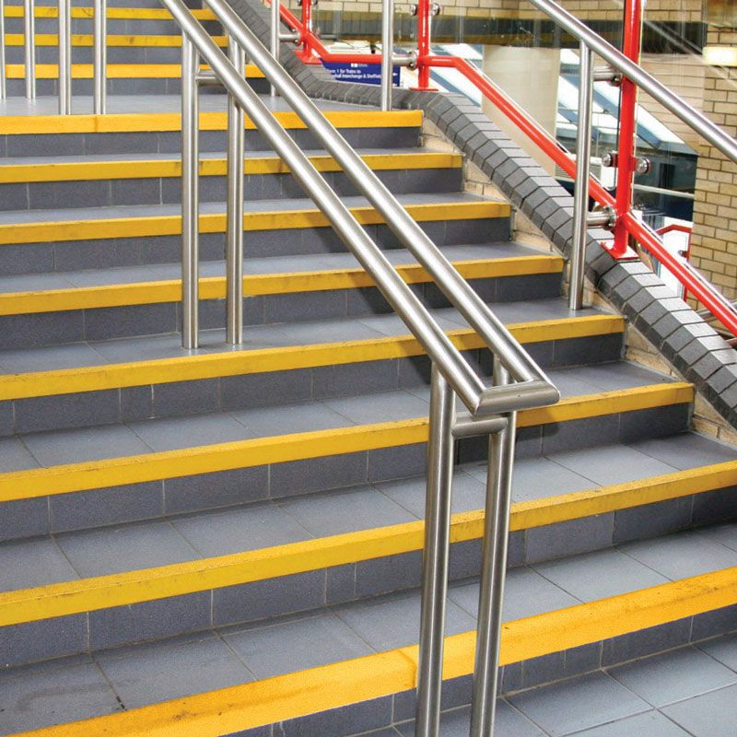
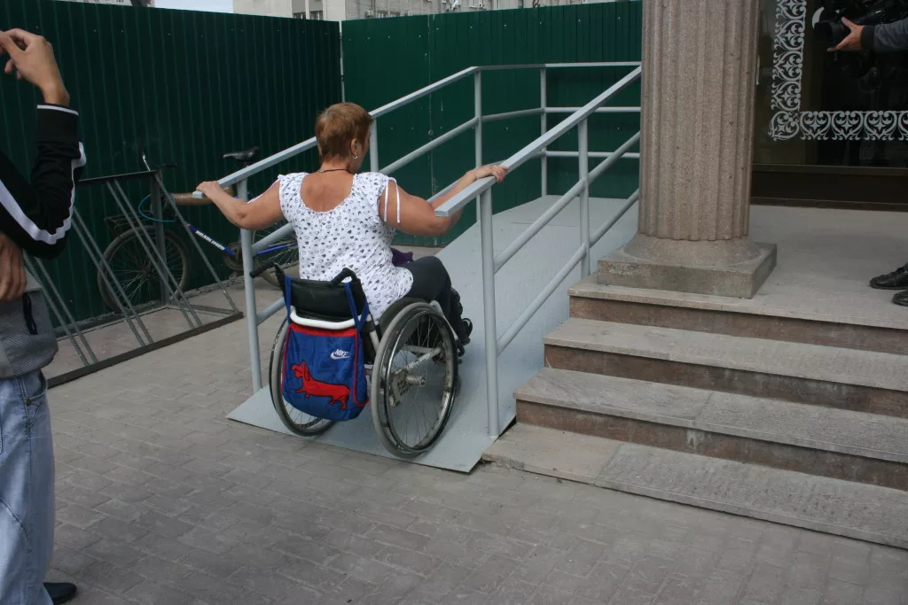
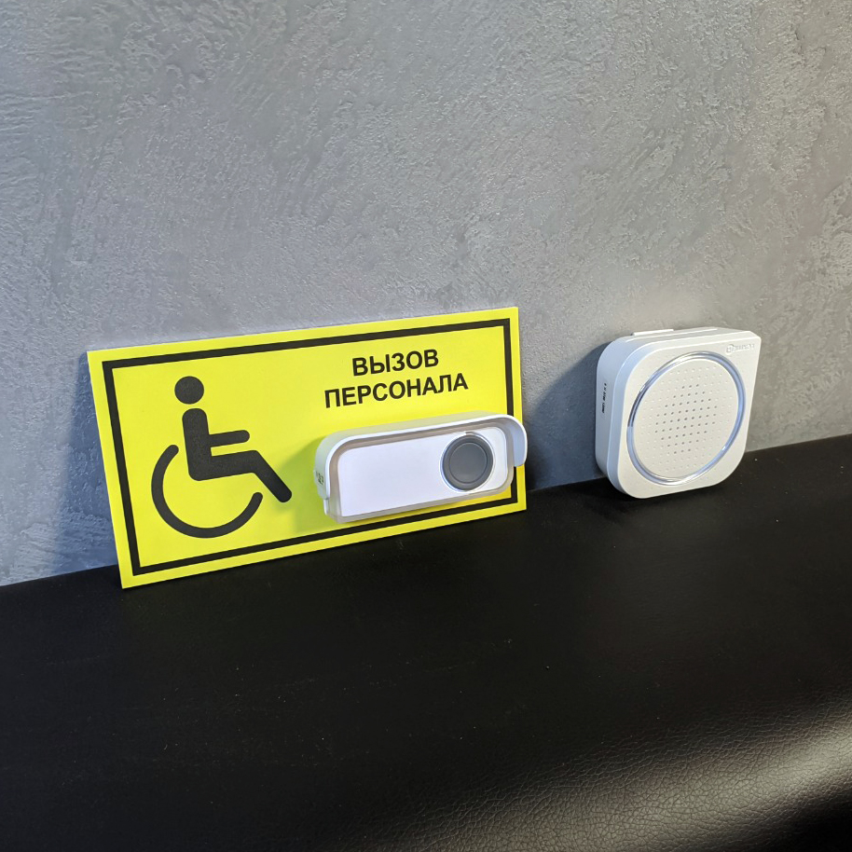
Входы (выходы) в здание
Краевые ступени лестничных маршей должный быть выделены цветом или инфраструктурой. Контрастное покрытие предназначено для обозначения краевых ступеней лестничного марша для слабовидящих.
Пандус предназначен для организации барьерного передвижения и перемещения с одного уровня горизонтальной поверхности на другой инвалидов, использующих кресла-коляски.
Система вызова персонала предназначена для вызова обслуживающего персонала в случае необходимости предоставления инвалидам и маломобильным гражданам помощи. Устанавливается перед лестницами или пандусами.

Slide 6
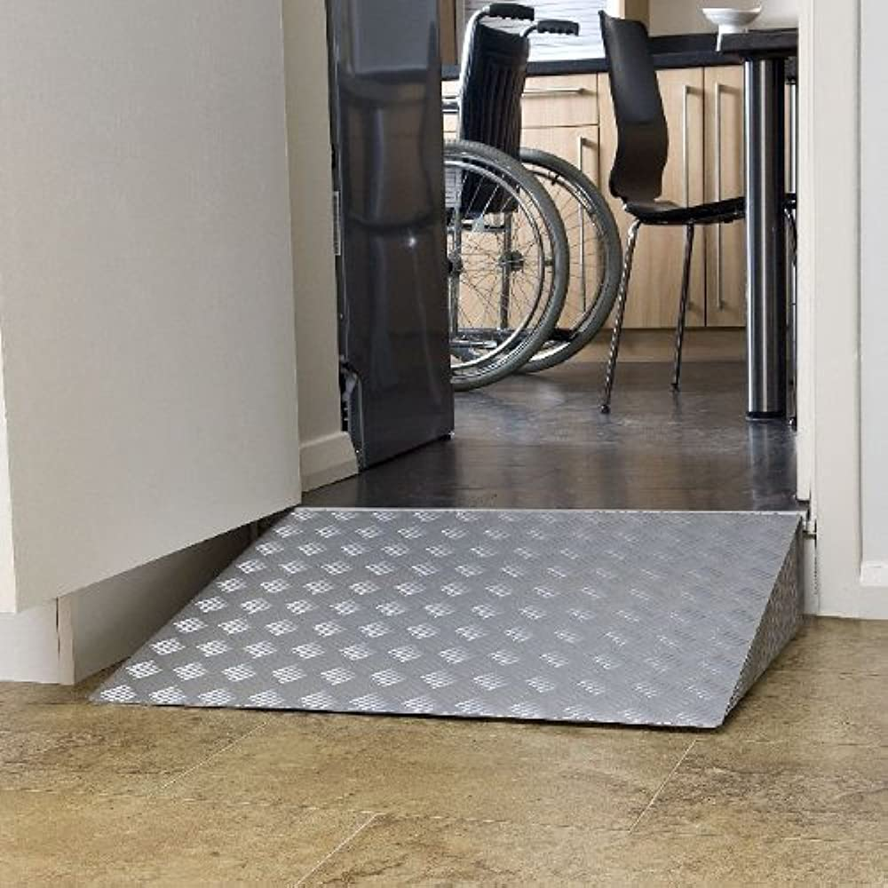
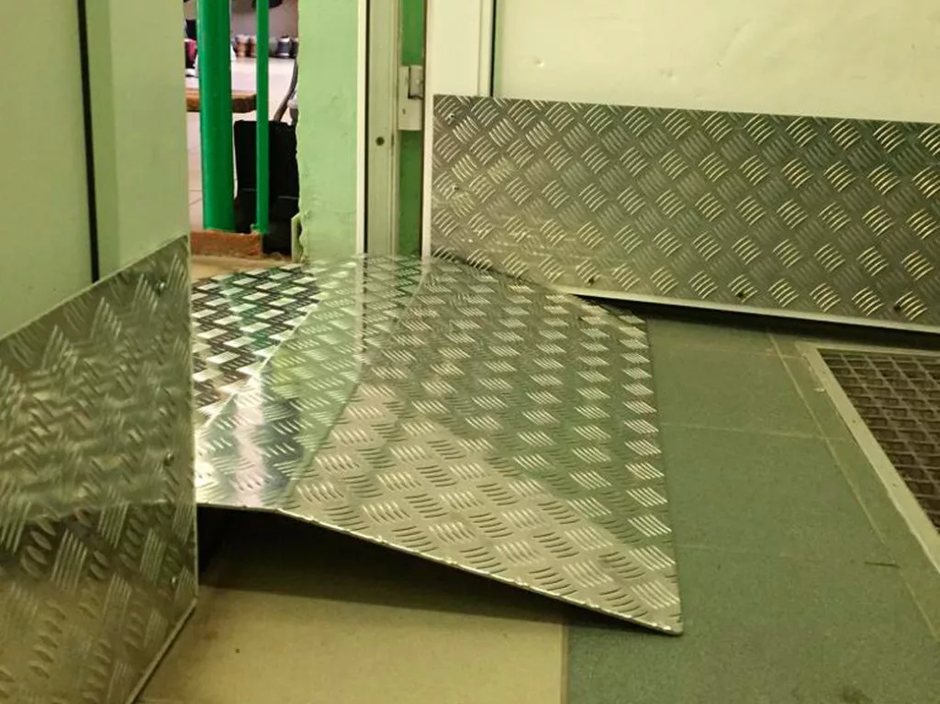
Пути движения внутри здания
Дверные проемы в помещении не должны иметь порогов и перепадов высот пола. Мобильные пандусы предназначены для преодоления дверных порогов и перепадов высот инвалидом, использующимся кресло-коляску.

Slide 7
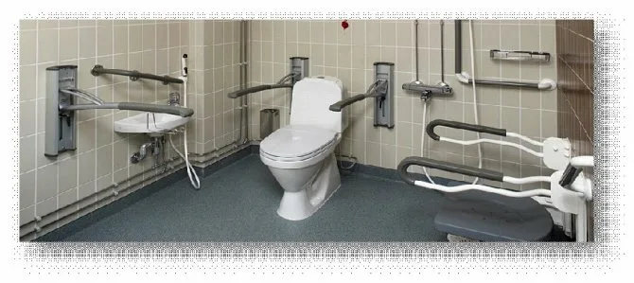
Санитарно-гигиенические помещения
Туалетные, ванные и душевые комнаты, доступные для инвалидов должны быть оснащены поручнями. Опорные, пристеночные и откидные поручни предназначены для безопасного и удобного пользования санитарными помещениями маломобильных граждан с нарушениями функций опорно-двигательного аппарата и продвигающихся кресле-коляске.

Slide 8
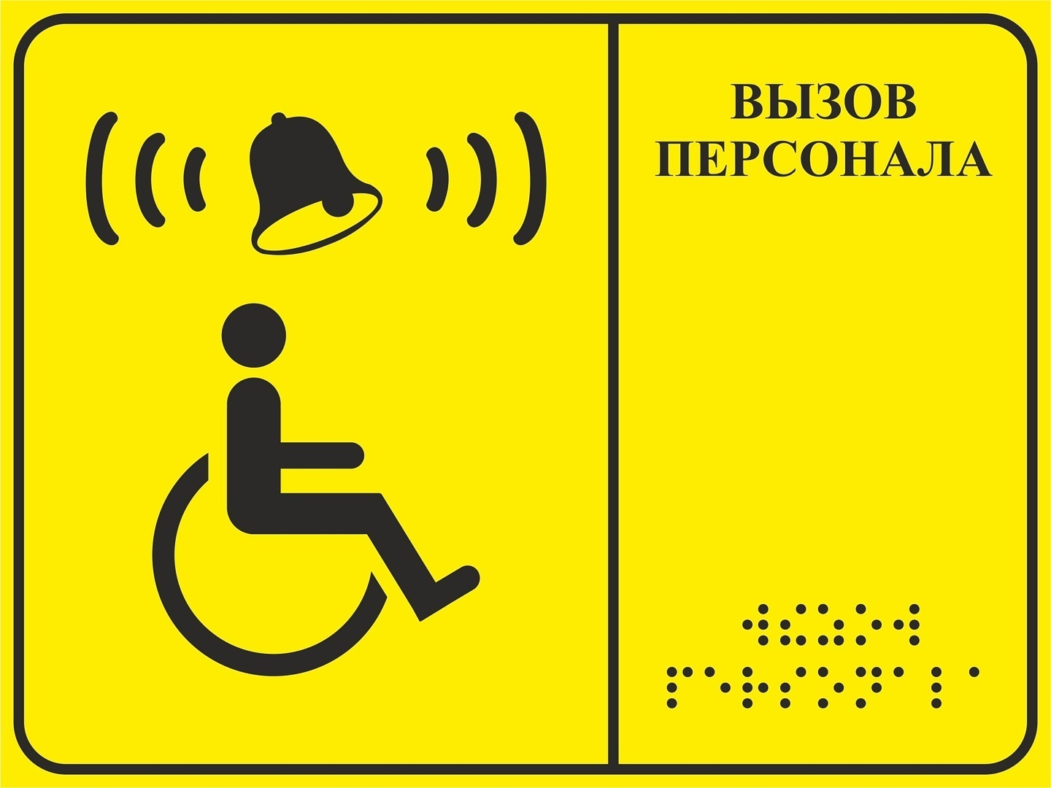
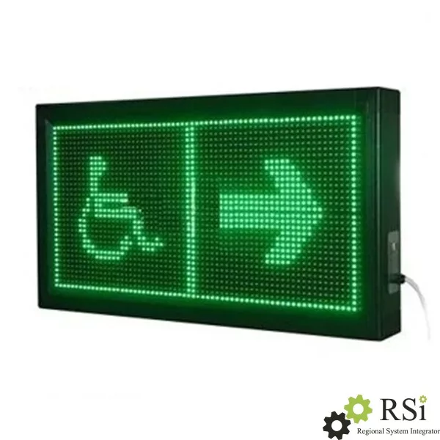
Система информации на объекте
Информационное табло («бегущая строка») предназначено для отображения необходимой информации об учреждении. Благодаря ярким светодиодам и крупному тексту информация доступна людям с нарушениями зрения и слуха.
Тактильные и контрастные таблички предназначены для информирования инвалидов о функциональном назначении помещений. Содержат информацию, нанесенную с применением тактильного шрифта.

Slide 9
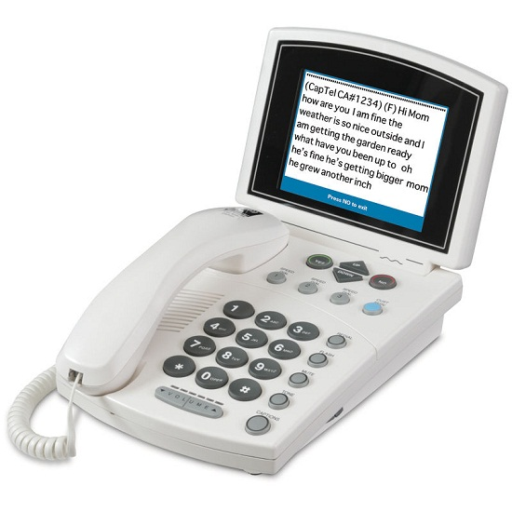
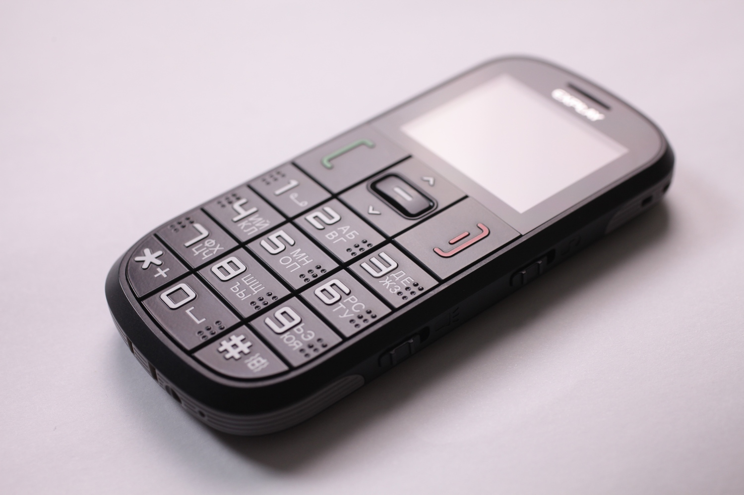
Средства связи
Для телефонной связи для неслышащих и слабослышащих людей выпускаются аппараты, передающие информацию в виде текстовой бегущей строки, с возможностью набора текста в печатном виде на клавиатуре. Данные аппараты могут работать как стационарно, так и подключаться к обычным телефонам.

Slide 10
БЛАГОДАРЮ ЗА ВНИМАНИЕ!

